Slide 1
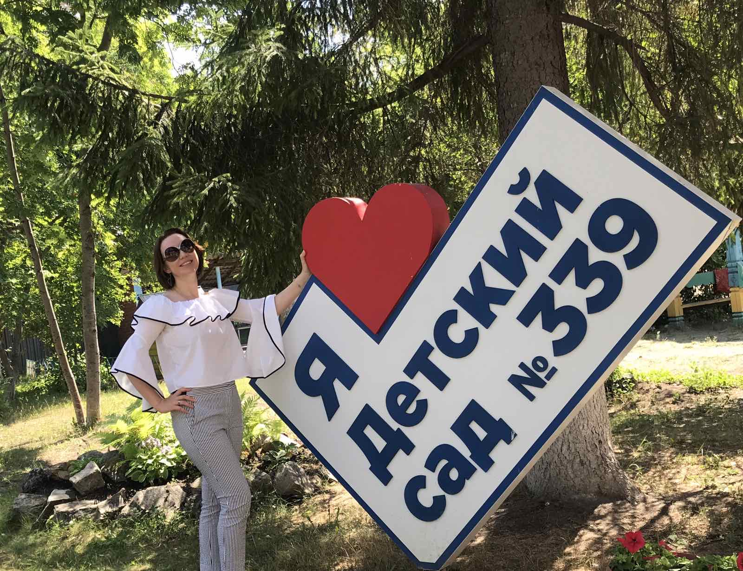
Муниципальный проект
«Путь к Нобелевской начинается с детства»
Научный руководитель
Емельянова Ирина Евгеньевна
Доктор педагогических наук, профессор кафедры педагогики и психологии детства ЮУрГГПУ, научный руководитель компании «Инновации детям»
Ресурсный центр
Муниципальное автономное учреждение «Детский сад № 339 города Челябинска»

Slide 2
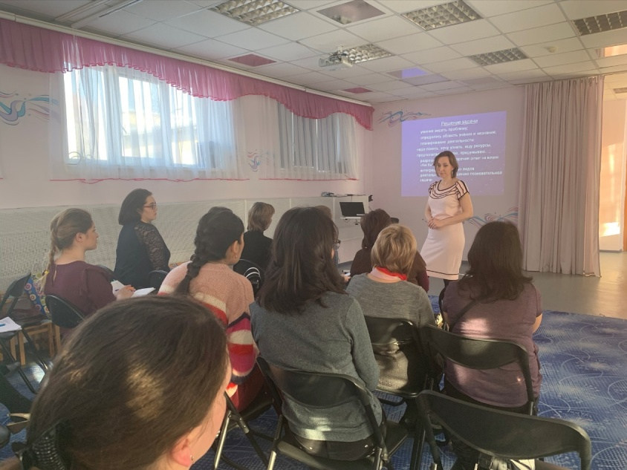
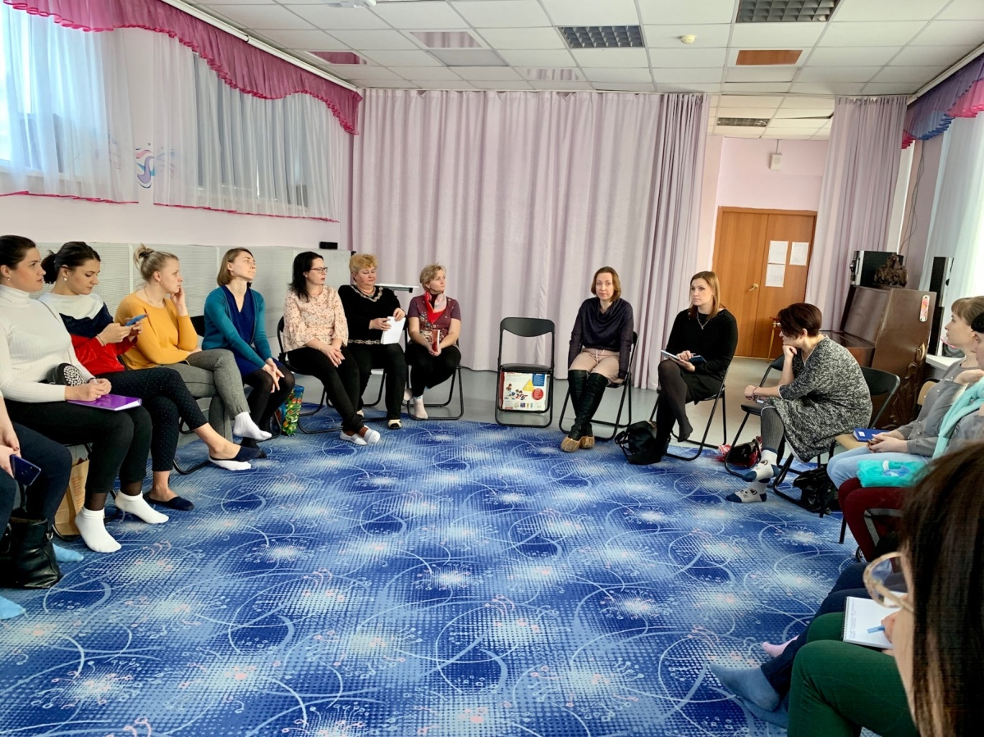
Участники проекта:
Детские сады № 9, 17, 18, 28, 30, 52,75, 124, 125, 150, 237, 351, 353, 366, 378, 339, 433, 453, 462, 472, 477, 48
Центр развития образования г. Челябинска
Этапы проекта:
Сентябрь – ноябрь 2019 – заявительный
Ноябрь – сентябрь 2020 – обучающий
Сентябрь – декабрь 2020 – проектировочный

Slide 3
Этапы проекта
Ссылка на задания заявительного этапа проекта
Заявительный
Обучающий
Проектировочный
Апробация технологии исследовательской деятельности
Обобщение опыта работы
Заполнение анкеты
Прохождение тестов в области педагоги и психологии
Решение кейсов интеллектуально-творческого характера
Цикл занятий:
Как научиться наблюдать и делать паузы
Осваиваем технологию исследовательской деятельности
Учим детей систематизировать.
Отличия исследовательской деятельности от проектной

Slide 4
Татьяна Сидорчук, к.п.н., специалист международной ассоциации ТРИЗ
Марк Вайнапель, генеральный директор компании «Вэйтой»
Ирина Воробьева, ведущий научный сотрудник МПГУ, к.пс.н.
Анастасия Шлемко, абсолютный победитель конкурса «Воспитатель года России»
Чумичева Раиса Михайловна д. п. н., профессор ФГАУ ВО УФУ (Ростов на Дону)
Коломийченко Людмила Владимировна д. п. н., зав. кафедрой ПГГПУ

Slide 5
«Живая технология» исследовательской деятельности
ПРОБЛЕМА или ЗАДАЧА
КОПИЛКА
КАРТОТЕКА (классификация)
ПРОДУКТ
ПРЕЗЕНТАЦИЯ
НОВАЯ ЦЕЛЬ
МОДЕЛЬ (систематизация)
Подробнее о технологии

Slide 6
На основе эмпатии и эмоционального интеллекта мы открывали педагогов для сопровождения исследовательской детской деятельности:
Наблюдать
Делать паузы
Мотивировать
Задавать вопросы
Что ты об этом знаешь?
А что не знаешь?
Что мы можем узнать вместе?
Что тебя удивило?
Почему ничто не удивило?
А какой у этого секрет?
Какой он, идеальный …?

Slide 7
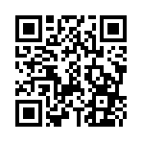
Оценка уровня творческого потенциала личности
Оценка способности к саморазвитию
Оценка способности к саморазвитию
Методики диагностики педагогов
Notes:
Можете сделать диаграммы более яркими. Д

Slide 8
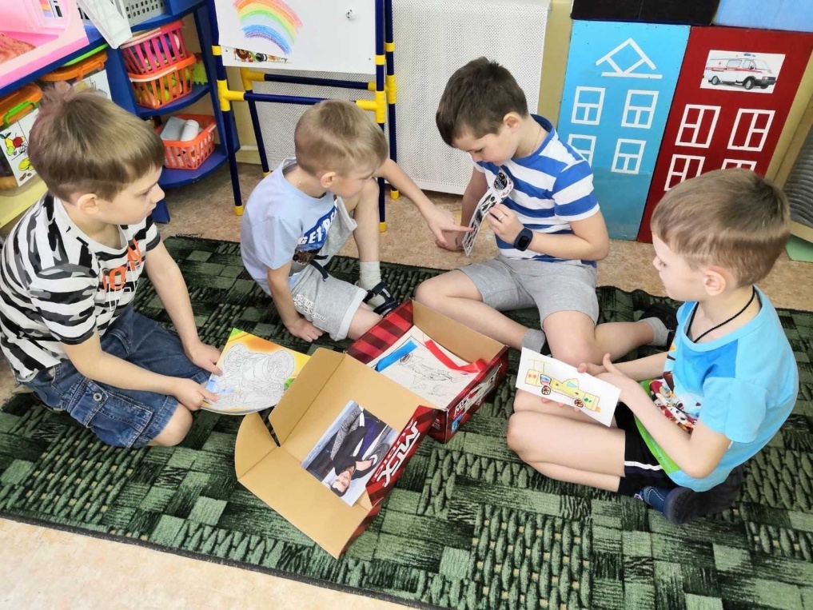
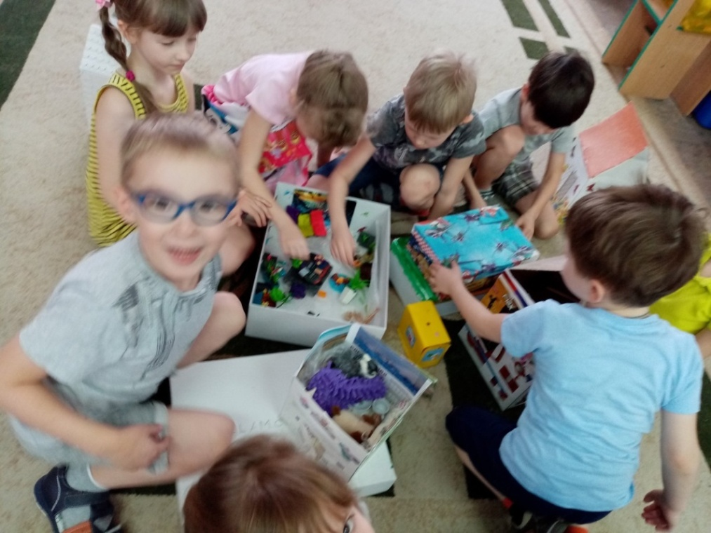
Общая тема для группы
«Дом будущего»
Микротемы, выбранные детьми
Дома по интересам
Что придумать, чтобы птицы не врезались в здания?
Мы – архитекторы
Секреты семейного бюджета
Безопасное жилье
Парк моей мечты
Умная дача
Школа дошкольных наук
Новая жизнь старых вещей
Квартира или дом? Плюсы и минусы.
Наши помощники
Почему ломается бытовая техника?
Мир без одиноких людей
Настроение в доме
Дома для бездомных животных
Что такое любовь?

Slide 9
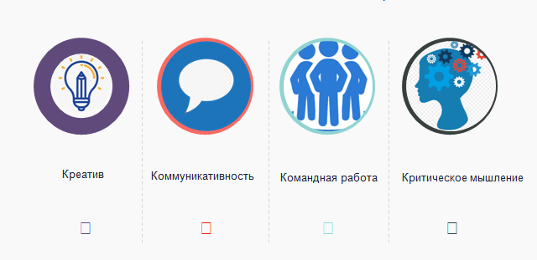
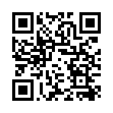
Результаты диагностики социально-коммуникативной компетентности воспитанников
Результаты диагностики креативности воспитанников
Методики диагностики детей
Notes:
Можете сделать диаграммы более яркими. Д

Slide 10
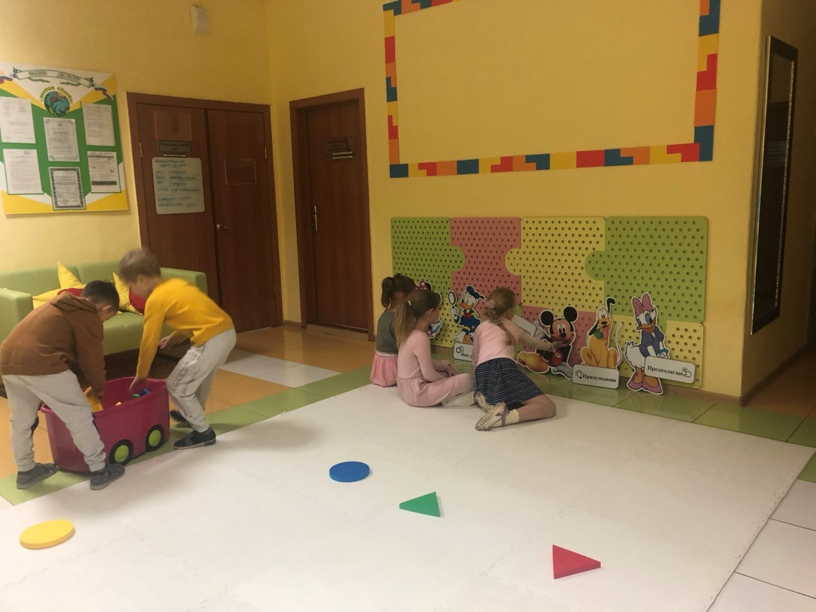
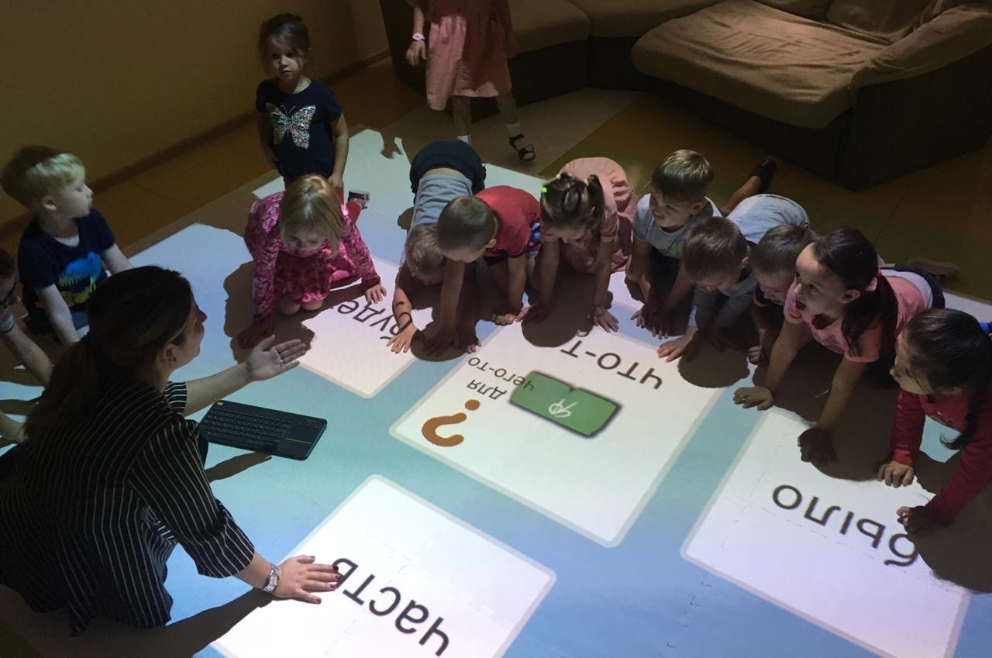
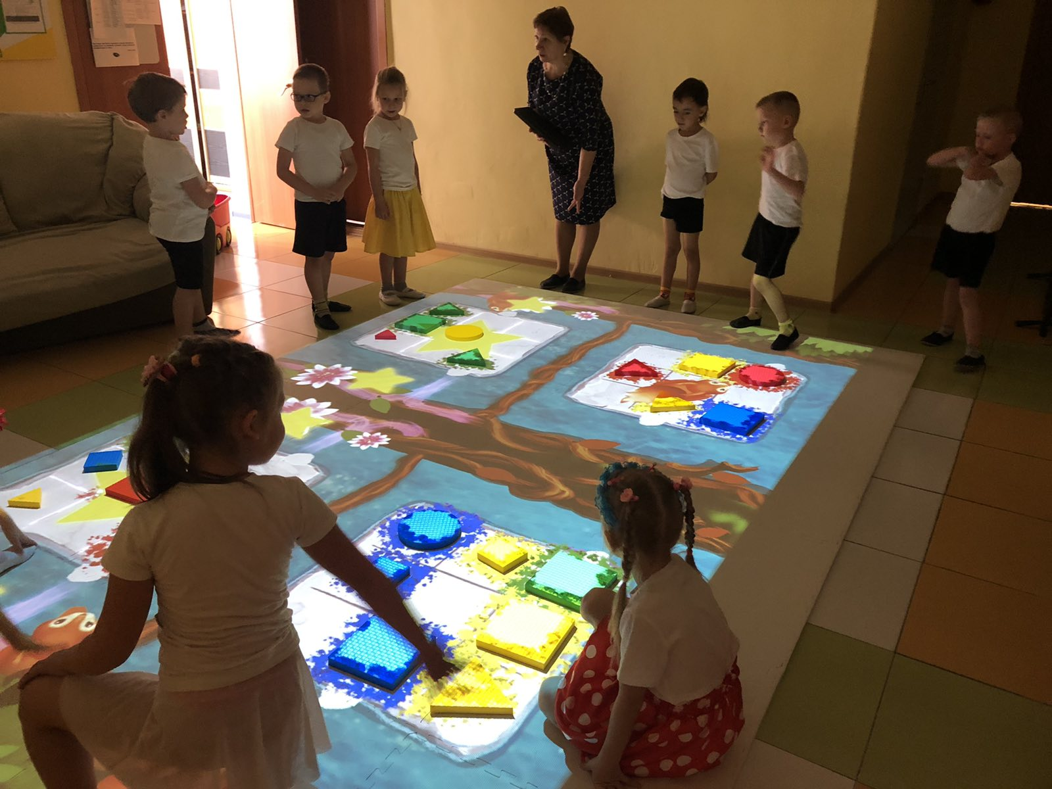
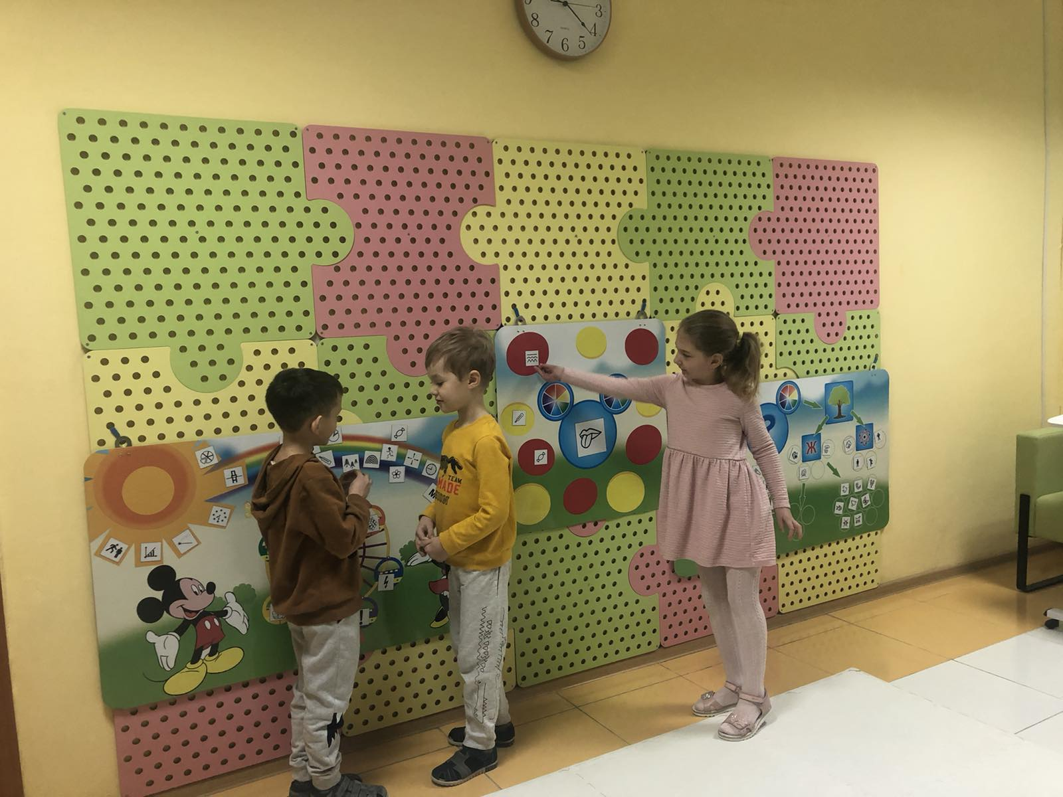
Ссылка на примеры детских исследований

Slide 11
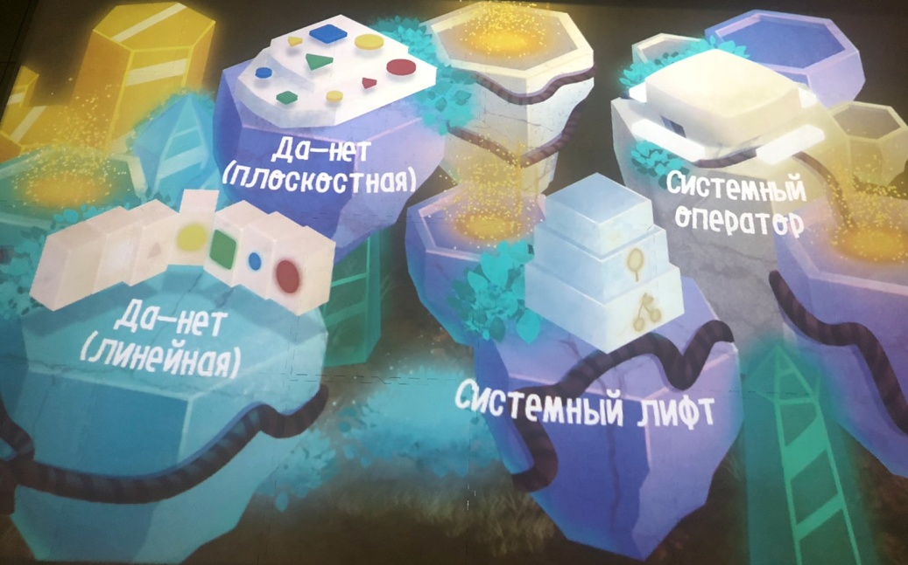
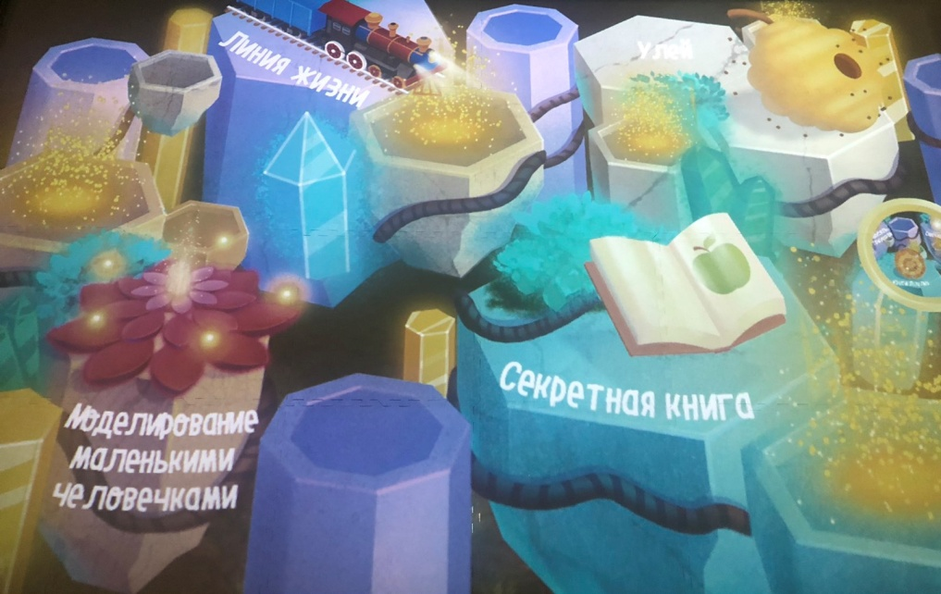
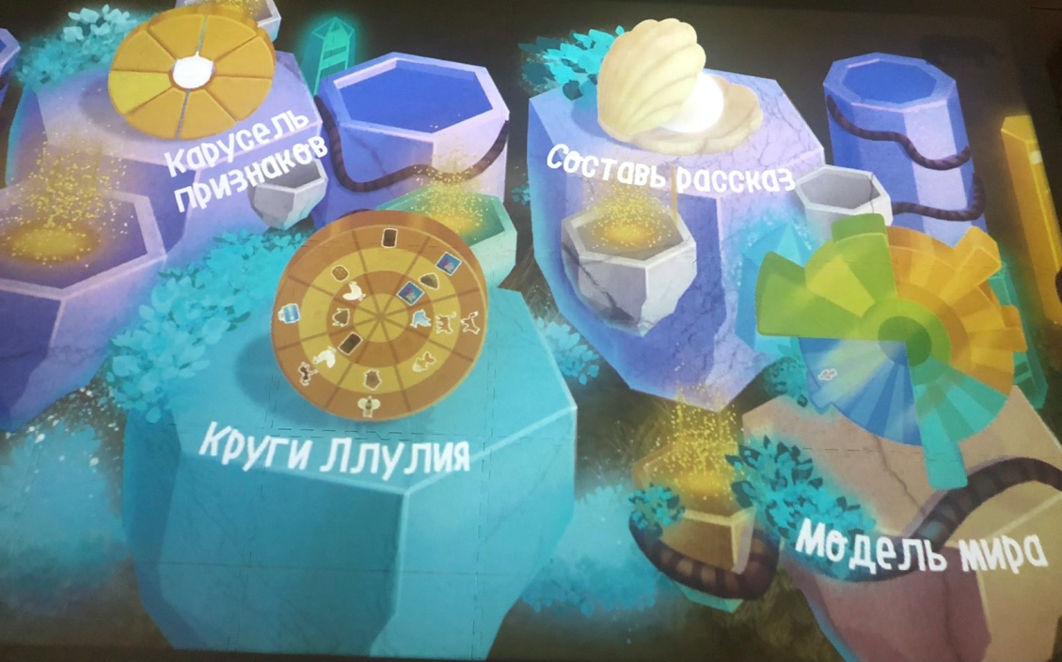
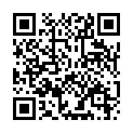
«Сказка»
про остров ТРИЗ

Slide 12
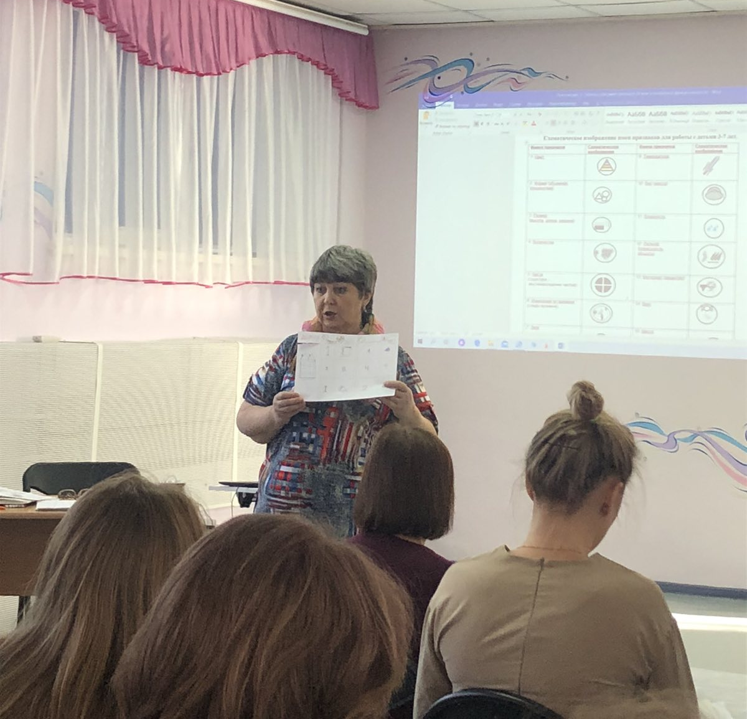
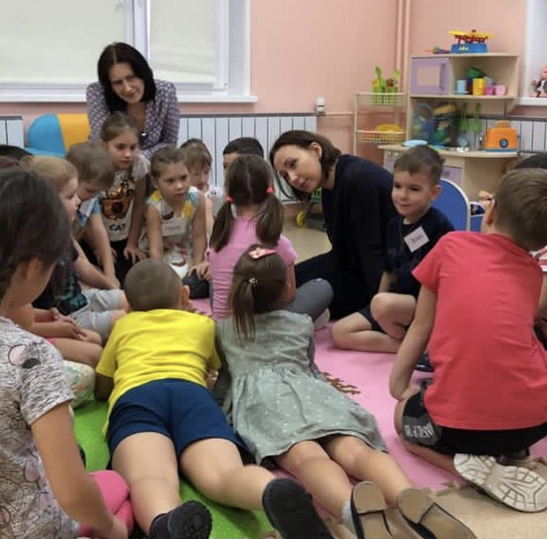
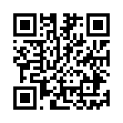
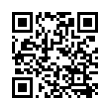
Ссылка на программу КПК «Формирование soft-skills навыков у дошкольников в исследовательской деятельности»
Ссылка на программу Всероссийского научно-методического семинара «Цифровизация детства»

Slide 13
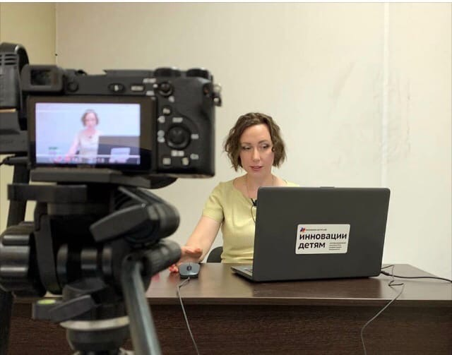
IV Международная научная конференция «Информатизация образования и методика электронного обучения: цифровые технологии в образовании»
VII Международный научный форум «Интегративные подходы к профилактике зависимостей в молодежной среде в условиях цифровизации»
Белгородский образовательный салон «Инновации в дошкольном образовании»
«Московский международный салон образования – 2020»
Профессиональная дискуссия «Преодоление стереотипов как путь к развитию»
Notes:
Вопросы могут появляться друг за другом.

Slide 14
Партнеры проекта
Формирование soft skills у дошкольников
в цифре
в движении
Компания «Инновации детям»
Детский сад № 18
(д. Казанцево)
Компания «Vay toy»
Детский сад № 23 (Челябинск)
в исследовательской деятельности
в игровой
деятельности
Общественная организация
«Волга-ТРИЗ»
ГПСП воспитателей г.Челябинска

Slide 15
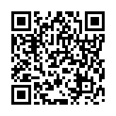
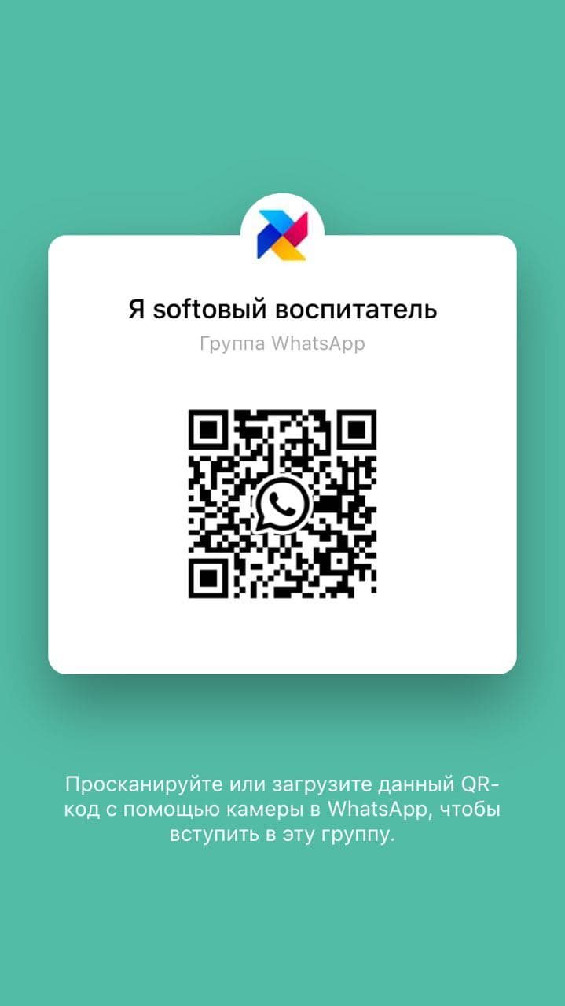
Материалы проекта для ознакомления
Официальный сайт
Центра развития образования
Официальный сайт
Детского сада № 339

Slide 16
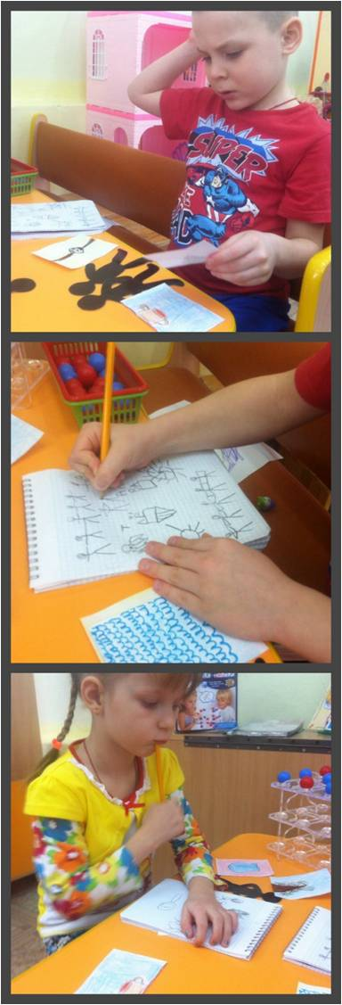
Учебно-методическое пособие
Теоретические основы исследования
Результаты эксперимента
Практические рекомендации участников проекта
Чек-листы для педагогов по организации детской исследовательской и проектной деятельности
Банк проблемных ситуаций
Игры-квесты для дошкольников

Slide 17
Видео инструкция к УМК
Как мотивировать детей к исследованиям?
Как педагогу научиться не мешать?
Как научить детей формулировать гипотезы?
Как подогревать интерес у детей в процессе исследования?
Как обеспечить рефлексию на всех этапах детского исследования?

Slide 18
Подготовка и проведение конкурса
Взрослые рядом, но не мешают
Находится в доступе всегда
Критерий – уровни новизны

Slide 19
Продолжение исследования
Привлечение педагогов к проекту
Привлечение родителей воспитанников
Через просвещение родителей
Представление опыта работы
Через участие педагогов в конкурсном движении (профессиональные конкурсы «Педагог года», «Конкурс им. Л.С. Выготского), конференции и семинары
Проведение конкурса для дошкольников
Апробация состоится в январе на базе ДОУ № 339
Планируется участие воспитанников во Всероссийском конкурсе «Мой проект»
Размещение результатов проекта в СМИ, социальных сетях
Перспективы проекта

Slide 20
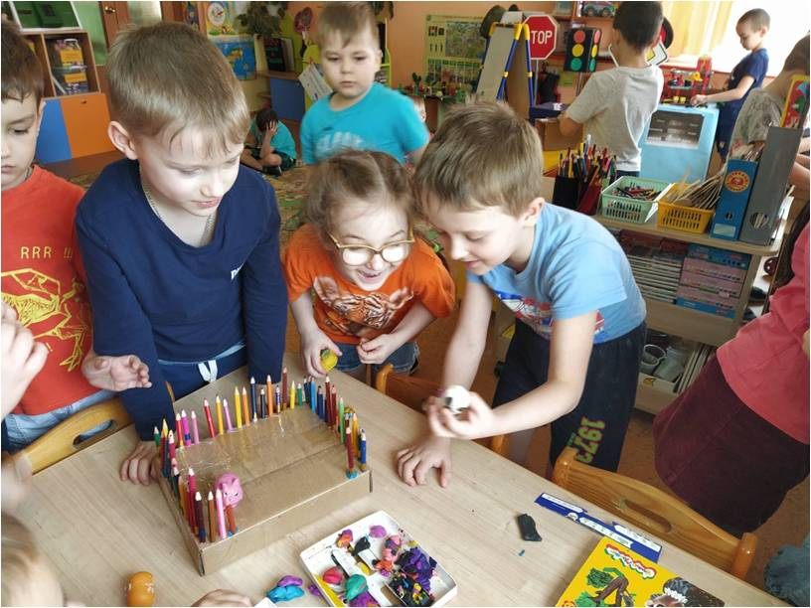
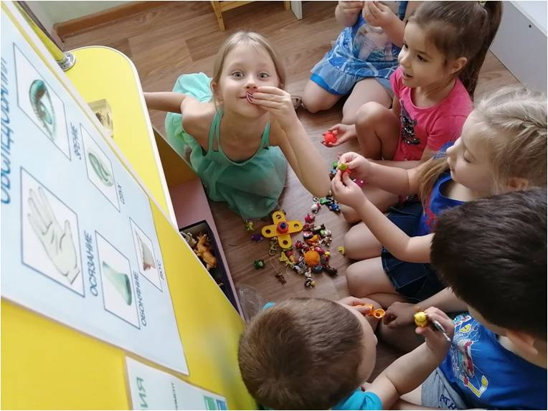
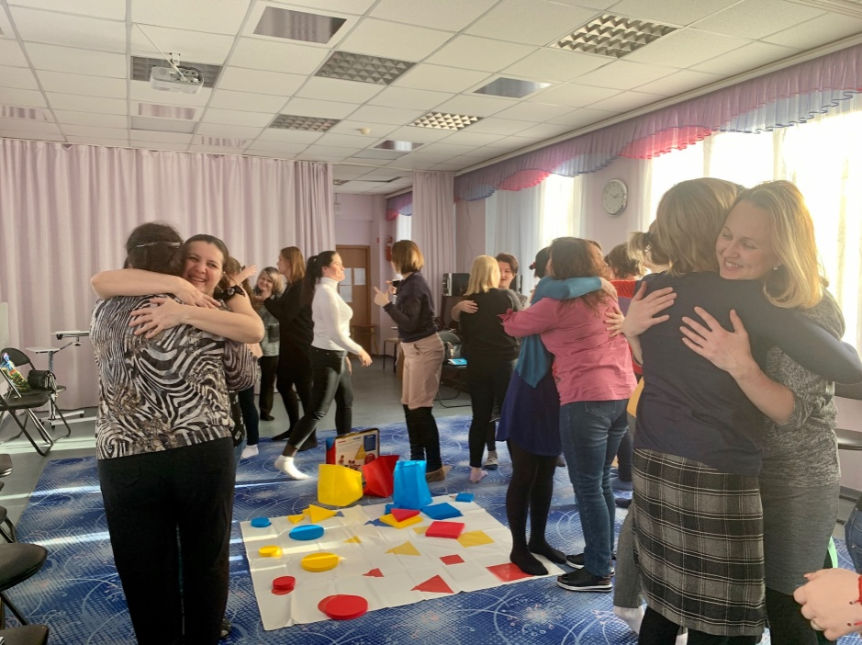
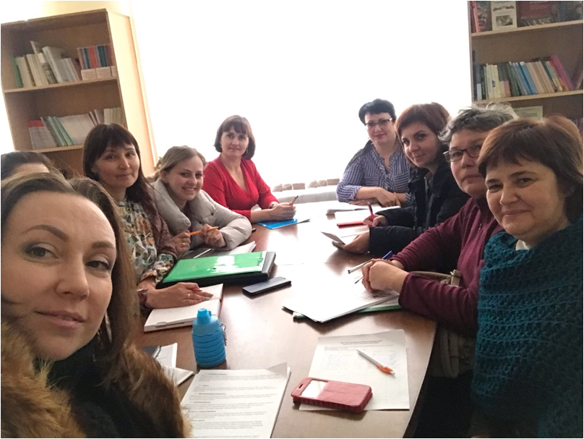
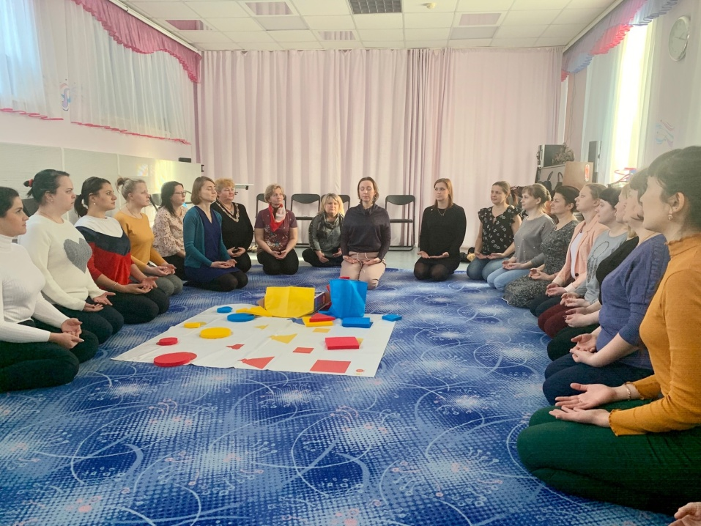
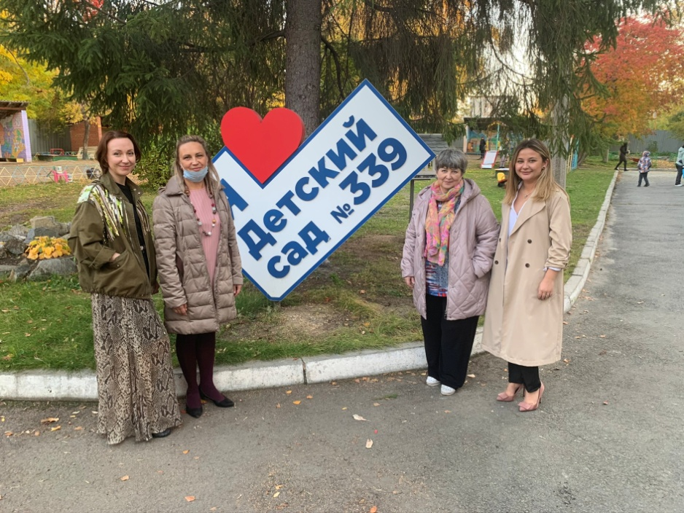
Муниципальный проект
«Путь к Нобелевской начинается с детства»

